Slide 1

“Evolucion Cultural”
“Adaptacion humana al cambio tecnológico”

Slide 2
Definicion
Se entiende por evolución cultural la transformación a lo largo del tiempo de elementos culturales de una sociedad.
La tecnología une al mundo de muchas maneras. El dinero, las ideas, la información, el conocimiento y las imágenes se mueven a través del mundo casi instantáneamente
La cultura cambia en respuesta a las estrategias de la gente para adaptarse.

Slide 3
Problema
La tecnología, como parte del ambiente humano, está siempre ligada a la cultura.
Los factores motivantes de la resistencia al cambio no responden a una simple relación de causa-efecto, siendo en la mayoría de los casos generados por una compleja interrelación de diversos factores, entre los cuales podemos enumerar los siguientes:
Miedo a lo desconocido
Factores Historicos
Miedo al fracaso
Resistencia al experimentar
Reduccion en la interaccion social
Disminucion en las responsabilidades laborales

Slide 4
Objetivos generales
Explicar el por que de la evolución cultural
Ventajas de la adaptacion
Explicar por que es necesario vivir en la actualidad
Aprender a adaptarnos

Slide 5
Objetivos específicos
Como nos afecta la tecnología
Desventajas de la adaptación
Relaciones tecnológicas con los hechos históricos
Importancia de la evolución

Slide 6
El modelo de los ocho factores
Necesidad Sentida
Apoyo visible de alta dirección
Clasificación gradual
Aumento de la autoestima
Modificacion de los subsistemas
Instrumentation y apoyo
Participation
Presentacion de los beneficios

Slide 7
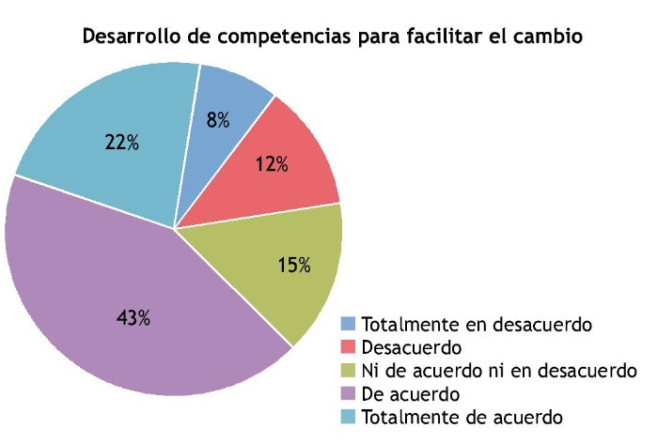
Opinion de las personas en cuestión al cambio tecnologico
[3]
Tabla año
2012

Slide 8
Tecnología
La tecnología, como parte del ambiente humano, está siempre ligada a la cultura. Esta no solo incluye métodos de sobrevivencia y de producción, sino también la creación del lenguaje, de los sonidos, del arte, etc.

Slide 9
Resistencia al cambio
La realidad indica que todo cambio incomoda y que la mayoría de la gente tiene tendencia a mantener estados de confort. Pero los desafío mueven las barreras de confort y nos obligan a tensionar las estructuras. Eso corre a las personas de aquel estado, por lo que todos se ven impulsados a buscar y encontrar un nuevo equilibrio.

Slide 10
Conclusion
Pretender realizar los cambios a nivel tecnológico, sin antes comprender la naturaleza humana y su fuerte resistencia a conservar el status quo, no sólo traerá como consecuencia el fracaso.
Se tiene que poder adaptarse a las generación por venir y también ayudar a aquellos que tienen dificultades para entender los cambios por que es algo continuo e inevitable.

Slide 11
Referencias
[1] http://coachtecnologico.blogspot.mx/2007/09/el-cambio-tecnolgico-un-reto-que.html
[2] http://www.razonypalabra.org.mx/anteriores/n38/nbuitron.html
[3] http://www.monografias.com/trabajos31/resistencia-al-cambio/resistencia-al-cambio.shtml
[4] http://www.gestiopolis.com/influencia-desarrollo-tecnologico-organizaciones-rr-hh/
[5] http://www.razonypalabra.org.mx/anteriores/n35/erobles.html
[6] http://www.eumed.net/tesis-doctorales/2008/jabs/Desarrollo%20tecnologico.htm

